Slide 1



Веборієнтована
система обліку
витрат часу
працівників
логістичного
підприємства
Дудка Дмитро Андрійович, ПЗПІз-22-1
Керівник: доц. кафедри ПІ
Андрій Бабій
2026
Notes:
Доброго дня, шановна комісія. Хочу представити на ваш розгляд мобільний додаток для управління та синхронізації галереї телефону з хмарою Telegram

Slide 2
Мета роботи
Мета роботи
Створити веборієнтовану систему обліку витрат часу працівників логістичного підприємства.
Ключові завдання
проаналізувати процес і вимоги;
спроєктувати ролі, дані та стани;
реалізувати замовлення, задачі й записи;
фіксувати ставку, вартість і аудит;
формувати HTML-звіт і XLSX;
перевірити доступ, тести й deployment.
2
Notes:
Метою роботи є вирішення частих проблем зберігання медіафайлів на мобільних пристроях.
Актуальність роботи полягає у тому, що з розвитком технологій і зростанням популярності соціальних мереж, у користувачів телефонів частіше виникають такі проблеми, як: нестача вільного місця на пристроях, ризик втрати важливих даних, проблема організації спільної галереї.
Ці проблеми можна спробувати вирішити за допомогою хмарних сховищ, але зазвичай вони дорого коштують, а також можуть псувати якість зображень та відео через стискання файлів.

Slide 3
Ролі та відповідальність
LogiTime розділяє введення, контроль і звітність між чотирма ролями.
Адміністратор: акаунти, профілі, ставки, звіт.
Менеджер: клієнти, замовлення, задачі, призначення, рішення.
Працівник: записи лише за доступними задачами.
Бухгалтер: читання звіту та XLSX.
3
Notes:
Проаналізувавши існучі аналоги, була поставлена задача, яка полягає у створенні мобільного додатку, який забезпечить можливість збереження файлів галереї телефону у необмеженому хмарному сховищі без втрати якості з метою створення бекапу та/або звільнення місця на телефоні.
Очікуваними результатами є повнофункціональний застосунок зі зручним та сучасним інтерфейсом, підтримкою синхронізації з хмарним сховищем Telegram, актуальних методів перегляду галереї, фото та відео, а також з підтримкою масштабування для мільйонів користувачів.

Slide 4
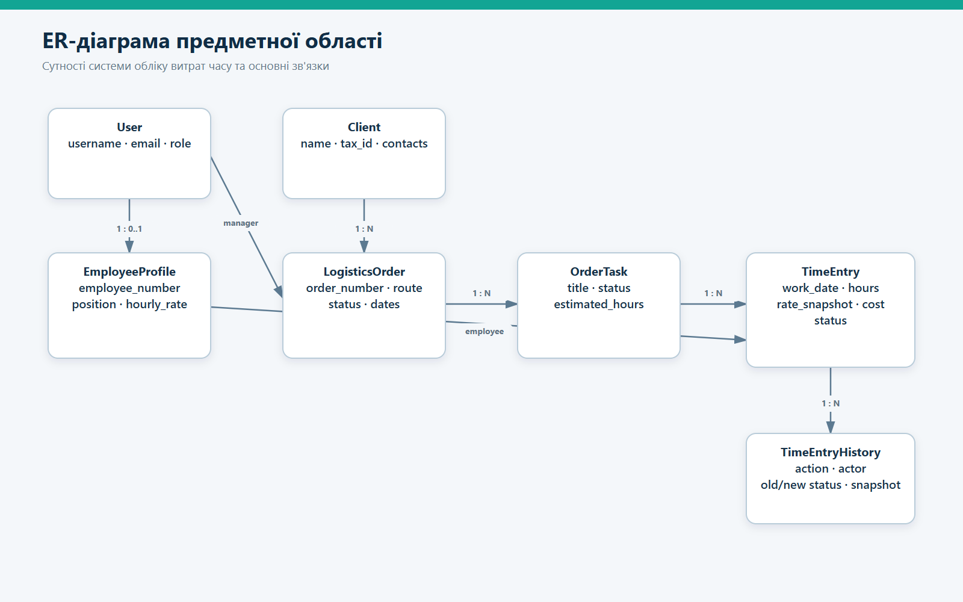
Дані та фактична робота
Ключові сутності
User: роль.
EmployeeProfile: номер, посада, ставка.
Client, LogisticsOrder, OrderTask.
TimeEntry: години, snapshot ставки, вартість.
TimeEntryHistory: аудит.
4
Notes:
ER-діагрма містить сутності зі зв’язками типу «один-до-багатьох» та «багато-до-багатьох» через проміжні таблиці. База даних зберігає інформацію про синхронізовану галерею, альбоми, чергу завантаження та теги. При чому більша частина даних може бути швидко відновлена алгоритмами застосунку при доступі до локальної та хмарної галереї.

Slide 5
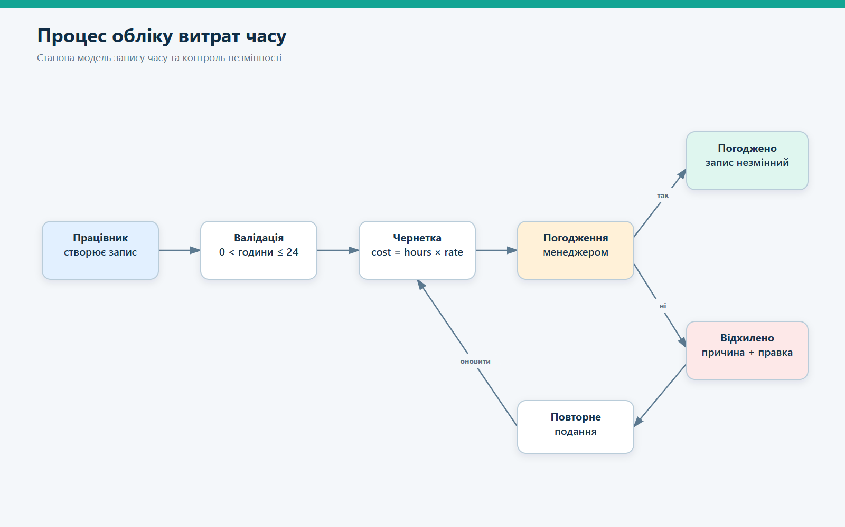
Життєвий цикл запису часу
Чотири стани запису часу.
Перехід перевіряє роль і належність замовлення.
Чернетка: створення та редагування.
Подано: очікує рішення менеджера.
Рішення: погодження незмінне; відхилення з поясненням.
5
Notes:
UML-діаграма компонентів застосунку дозволяє зрозуміти, як компоненти взаємодіють між собою всередині застосунку. Проєкт складається з 3х рівнів: React – з усім високорівневим кодом на JavaScript та TypeScript, Native Bridge – з нативною логікою програми на Java та Kotlin та Native Core з методами взаємодії з операційною системою. Розроблена бібліотека react-native-tdlib знаходиться на рівні Native Bridge.

Slide 6
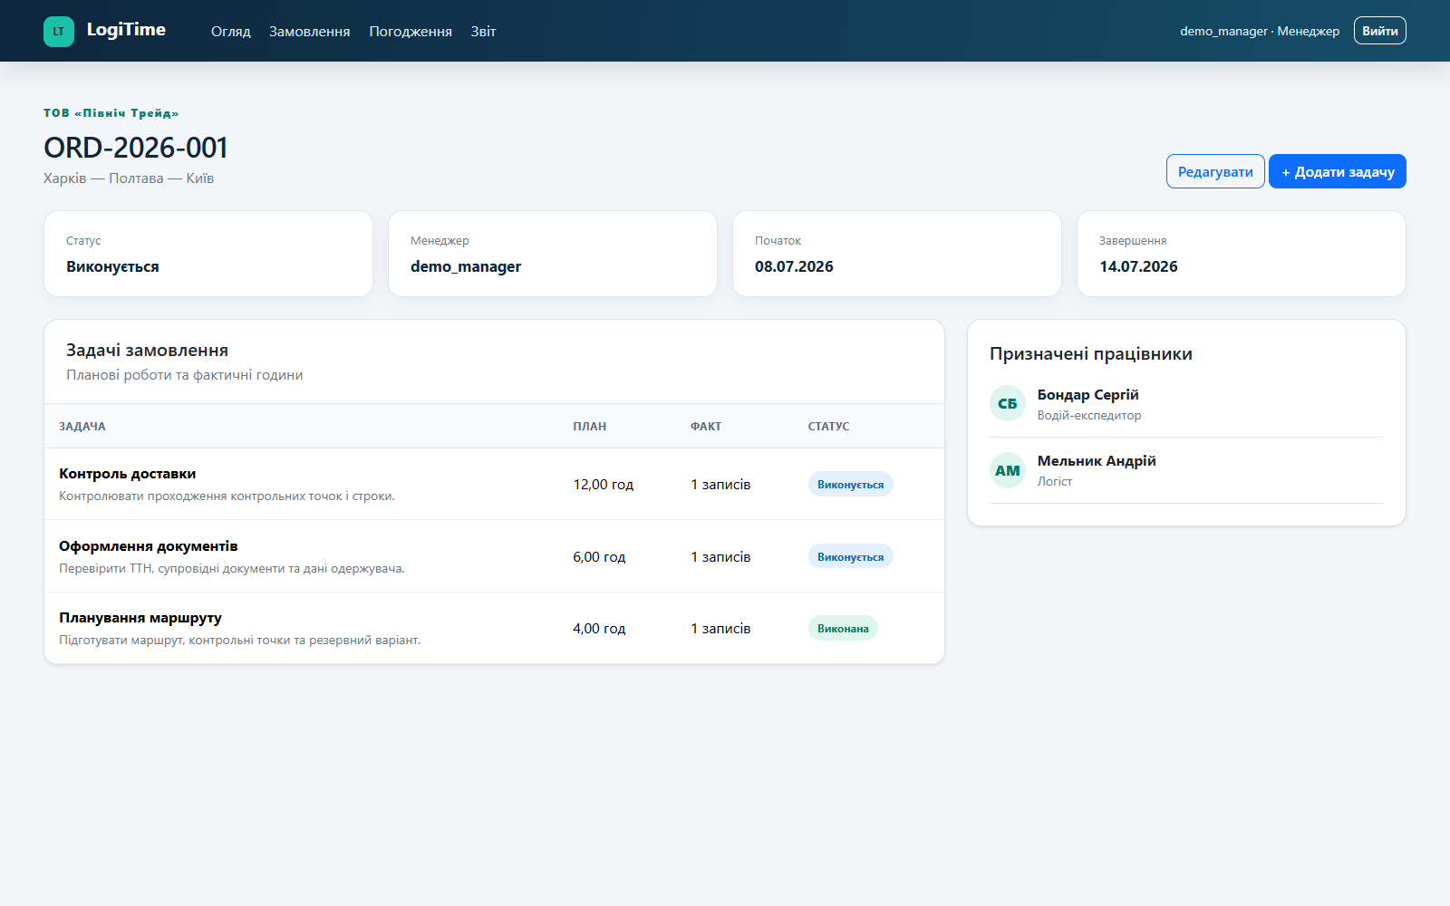
Замовлення та задачі
LogisticsOrder
Маршрут, строки, задачі та призначення перевіряє сервер.
OrderTask
Працівник створює запис лише за призначеною задачею.
6
Notes:
Програмна система складається з 3х частин: мобільного застосунку Lensogram, сервісу Telegram та Firebase. Вона спеціально розроблена таким чином, щоб не було необхідності у проміжних серверах між застосунком та кінцевими сервісами. Перевагами такої архітектури без посередників є швидкість роботи, безпека передачі приватних даних, легке масштабування та гнучкість у розробці.

Slide 7
Погодження і захист від IDOR
Об'єкт отримується лише в межах role-scoped вибірки.
Менеджер бачить лише власні замовлення.
Чужий TimeEntry недоступний через прямий URL.
Відхилення потребує причини для повторного подання.
7
Notes:
Проаналізувавши існучі аналоги, була поставлена задача, яка полягає у створенні мобільного додатку, який забезпечить можливість збереження файлів галереї телефону у необмеженому хмарному сховищі без втрати якості з метою створення бекапу та/або звільнення місця на телефоні.
Очікуваними результатами є повнофункціональний застосунок зі зручним та сучасним інтерфейсом, підтримкою синхронізації з хмарним сховищем Telegram, актуальних методів перегляду галереї, фото та відео, а також з підтримкою масштабування для мільйонів користувачів.

Slide 8
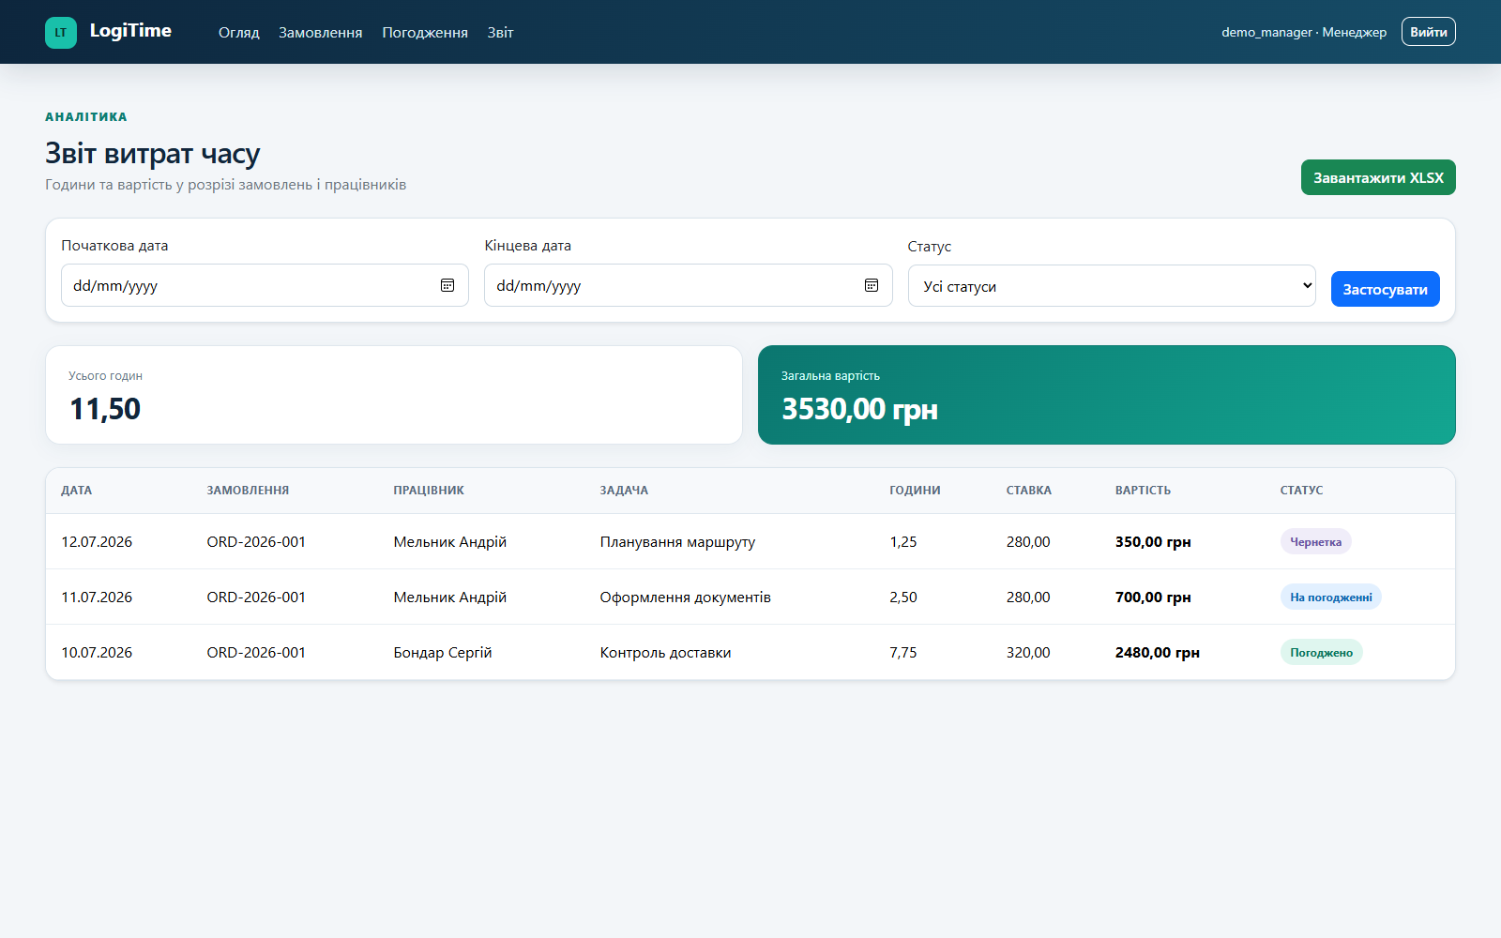
Вартість фіксується у TimeEntry
Формула вартості
cost = hours × rate_snapshot
Зміна поточної ставки не змінює історичний запис.
① години
hours
② snapshot
rate_snapshot
③ звіт
HTML і XLSX
мають одну рольову
вибірку.
8
Notes:
Для реалізації швидкої прокрутки тисяч елементів у галереї було випробувано кілька варіантів з елементами ListView і FlatList, але вони або використовували повільну пагінацію, або не давали гарної продуктивності. У фінальній версії було використано більш складне, але швидке рішення - модуль FlashList.

Slide 9
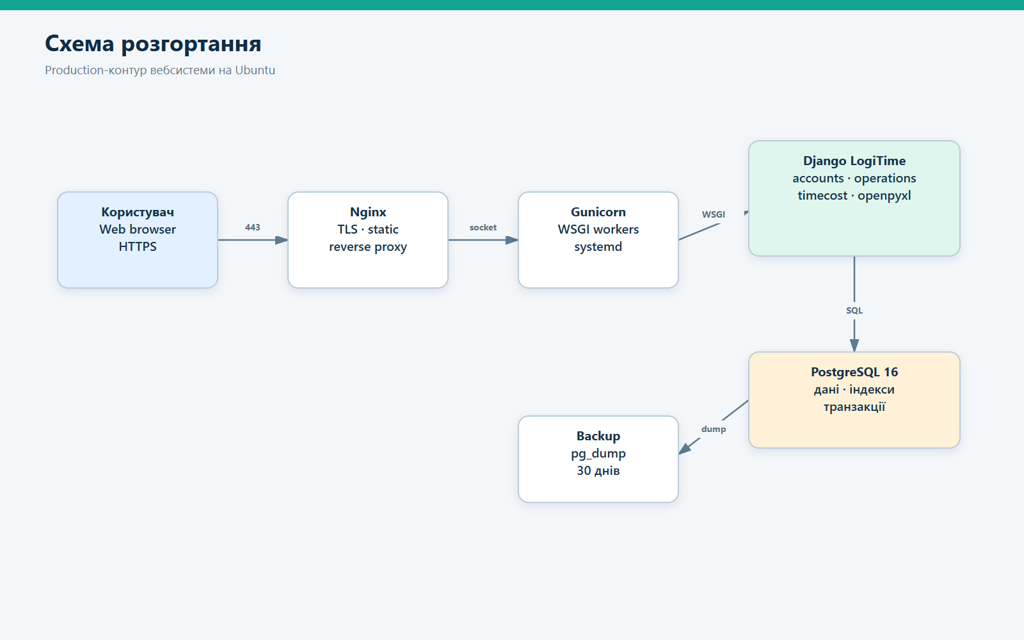
Архітектура
Веб-рівень
Nginx: TLS і статика.
Gunicorn: WSGI Django.
Статус
Production-конфігурацію підготовлено.
PostgreSQL: цільова СКБД.
9
Notes:
При UML проектуванні була створена use-case діаграма. Вона дозволила наочно переглянути всі сценарії взаємодії користувачів із застосунком. Розроблена система має лише одного головного актора – користувача. Вона показує, що мобільний застосунок праціє повністю автономно, без необхідності будь-якого адмністрування, що значно спрощує як розробку, так і подальшу підтримку.

Slide 10
Підсумки
Розроблено веборієнтовану систему обліку витрат часу працівників логістичного підприємства.
Результат:
4 ролі, замовлення, задачі й облік часу.
Snapshot ставки, Decimal-розрахунок і аудит.
HTML-звіт, XLSX, 15 автотестів; Django check без проблем.
10
Notes:
У результаті роботи був розроблений і протестований мобільний застосунок, який відповідає поставленим задачам і готовий для деплою у Google Play.
Для подальшого розвитку застосунку планується додати можливість повної фонової синхронізації, а також реалізувати монетизацію на основі кількості синхронізацій для підтримки розробки.

